Slide 1


营养健康课堂
“知食 ”就是力量（下）

Slide 2
每天吃
五种蔬菜
充足睡眠
合理选择
零食
健康成长
的秘诀
养成
好习惯
一起
动起来
少吃高脂高盐高糖的
加工食品
足量饮水
不喝/少喝含糖饮料

Slide 3
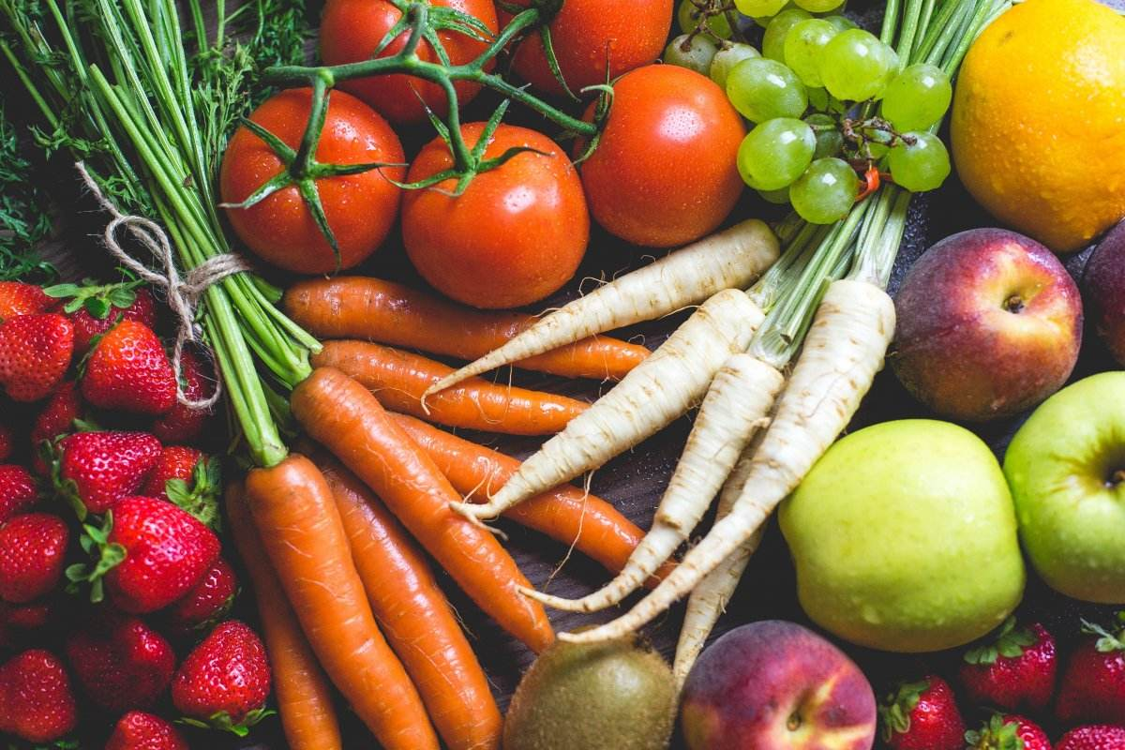
每天吃
五种蔬菜
充足睡眠
合理选择
零食
营养均衡 健康青春
养成
好习惯
一起
动起来
少吃高脂高盐高糖的
加工食品
足量饮水
不喝/少喝含糖饮料
Notes:
今天 我们介绍1）少吃高脂高盐高糖的加工食品，2）足量饮水不喝/少喝含糖饮料，3）一起动起来

Slide 4

01
少吃高脂 高盐 高糖的
加工食品

Slide 5
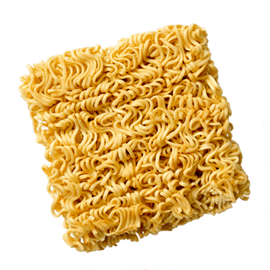
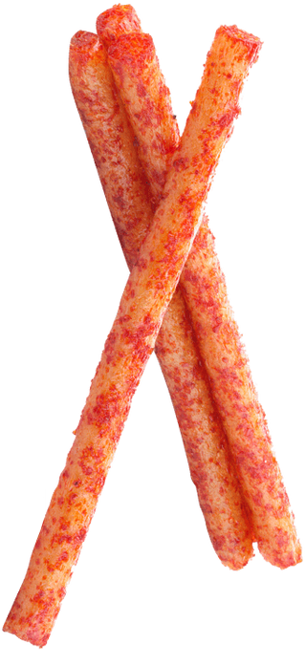
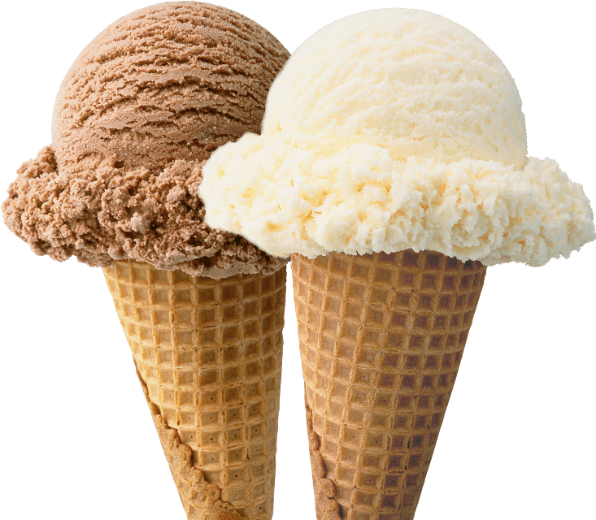
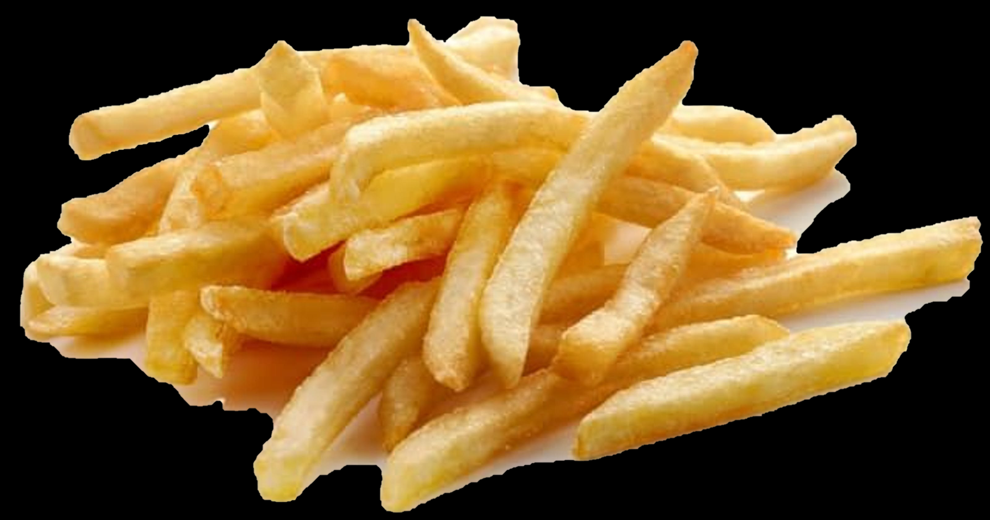
高脂、高盐、高糖的加工食品
经过很多加工步骤
食物
高脂、高盐、高糖的加工食品

Slide 6

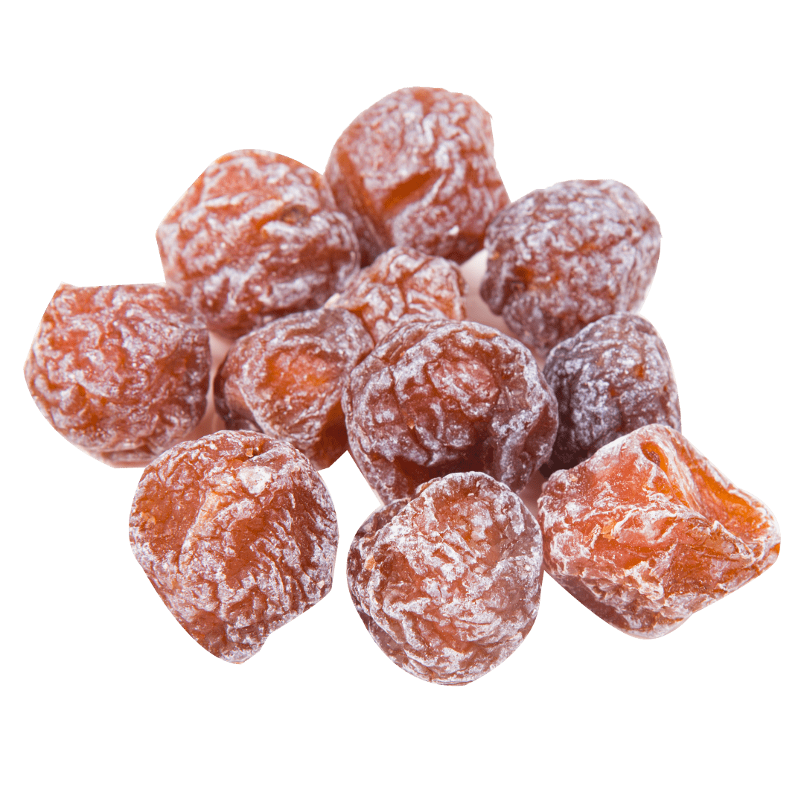
高脂、高盐、高糖的加工食品
有什么特点？
多种复杂的加工方式
如：油炸、膨化
vvv
油、糖增加，
从而增加能量，
导致肥胖
vv
口感好，让口味变重
vvv
加了很多的油、糖、盐等
这些食物通常很美味，热量高，而且往往不会有太强的饱腹感，让你不知不觉地摄入很多
Notes:
高脂、高盐、高糖的加工食品会让你想吃更多的食物，容易使人多度饮食：而我们大多数人可能都会一不小心吃得太多，除非我们有意识地控制

Slide 7

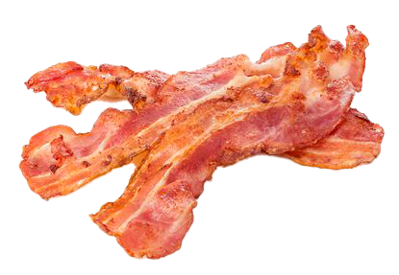
为什么要少吃高脂、高盐、高糖的加工食品
由于这些食物中的高油和高糖，我们很容易不小心摄入过多的能量
如果过多摄入这些食物，忽略膳食多样性，可能会导致维生素摄入不足

Slide 8

为什么要少吃高脂、高盐、高糖的加工食品
长期过多摄入这些食物，可能导致糖尿病、高血压或超重
在短期内，可能影响学习或体育活动

Slide 9
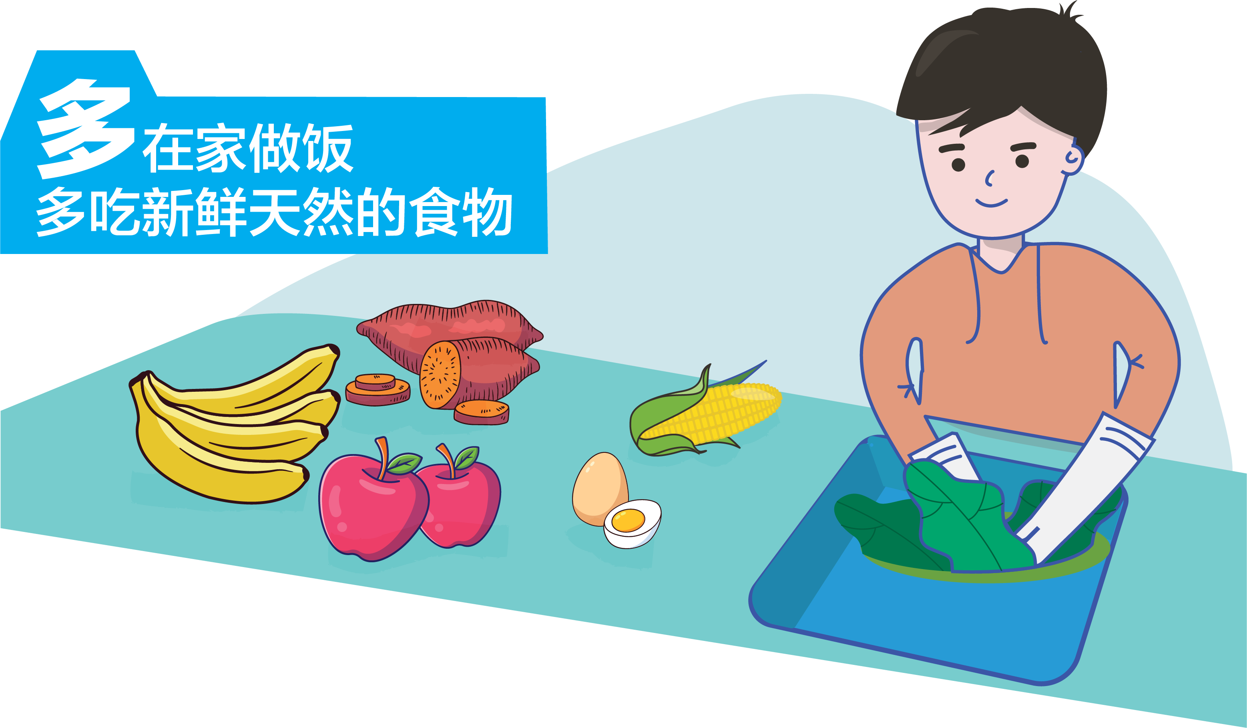
思考：我能做些什么呢？

Slide 10

思考：我能做些什么呢？

Slide 11
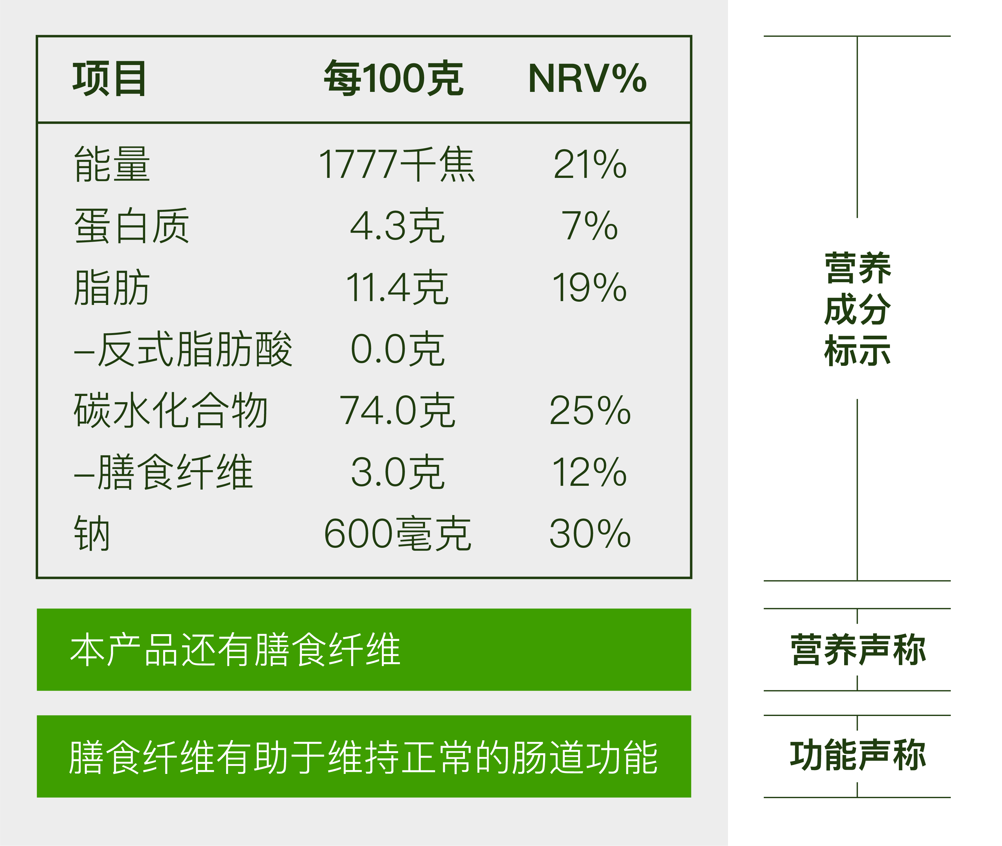
读一读营养标签
指食品标签上向消费者提供食品营养成分信息和特性的说明，包括：
  营养成分表
  营养声称
  营养成分功能声称
营养标签是食品标签的一部分
  营养
  成分表

Slide 12

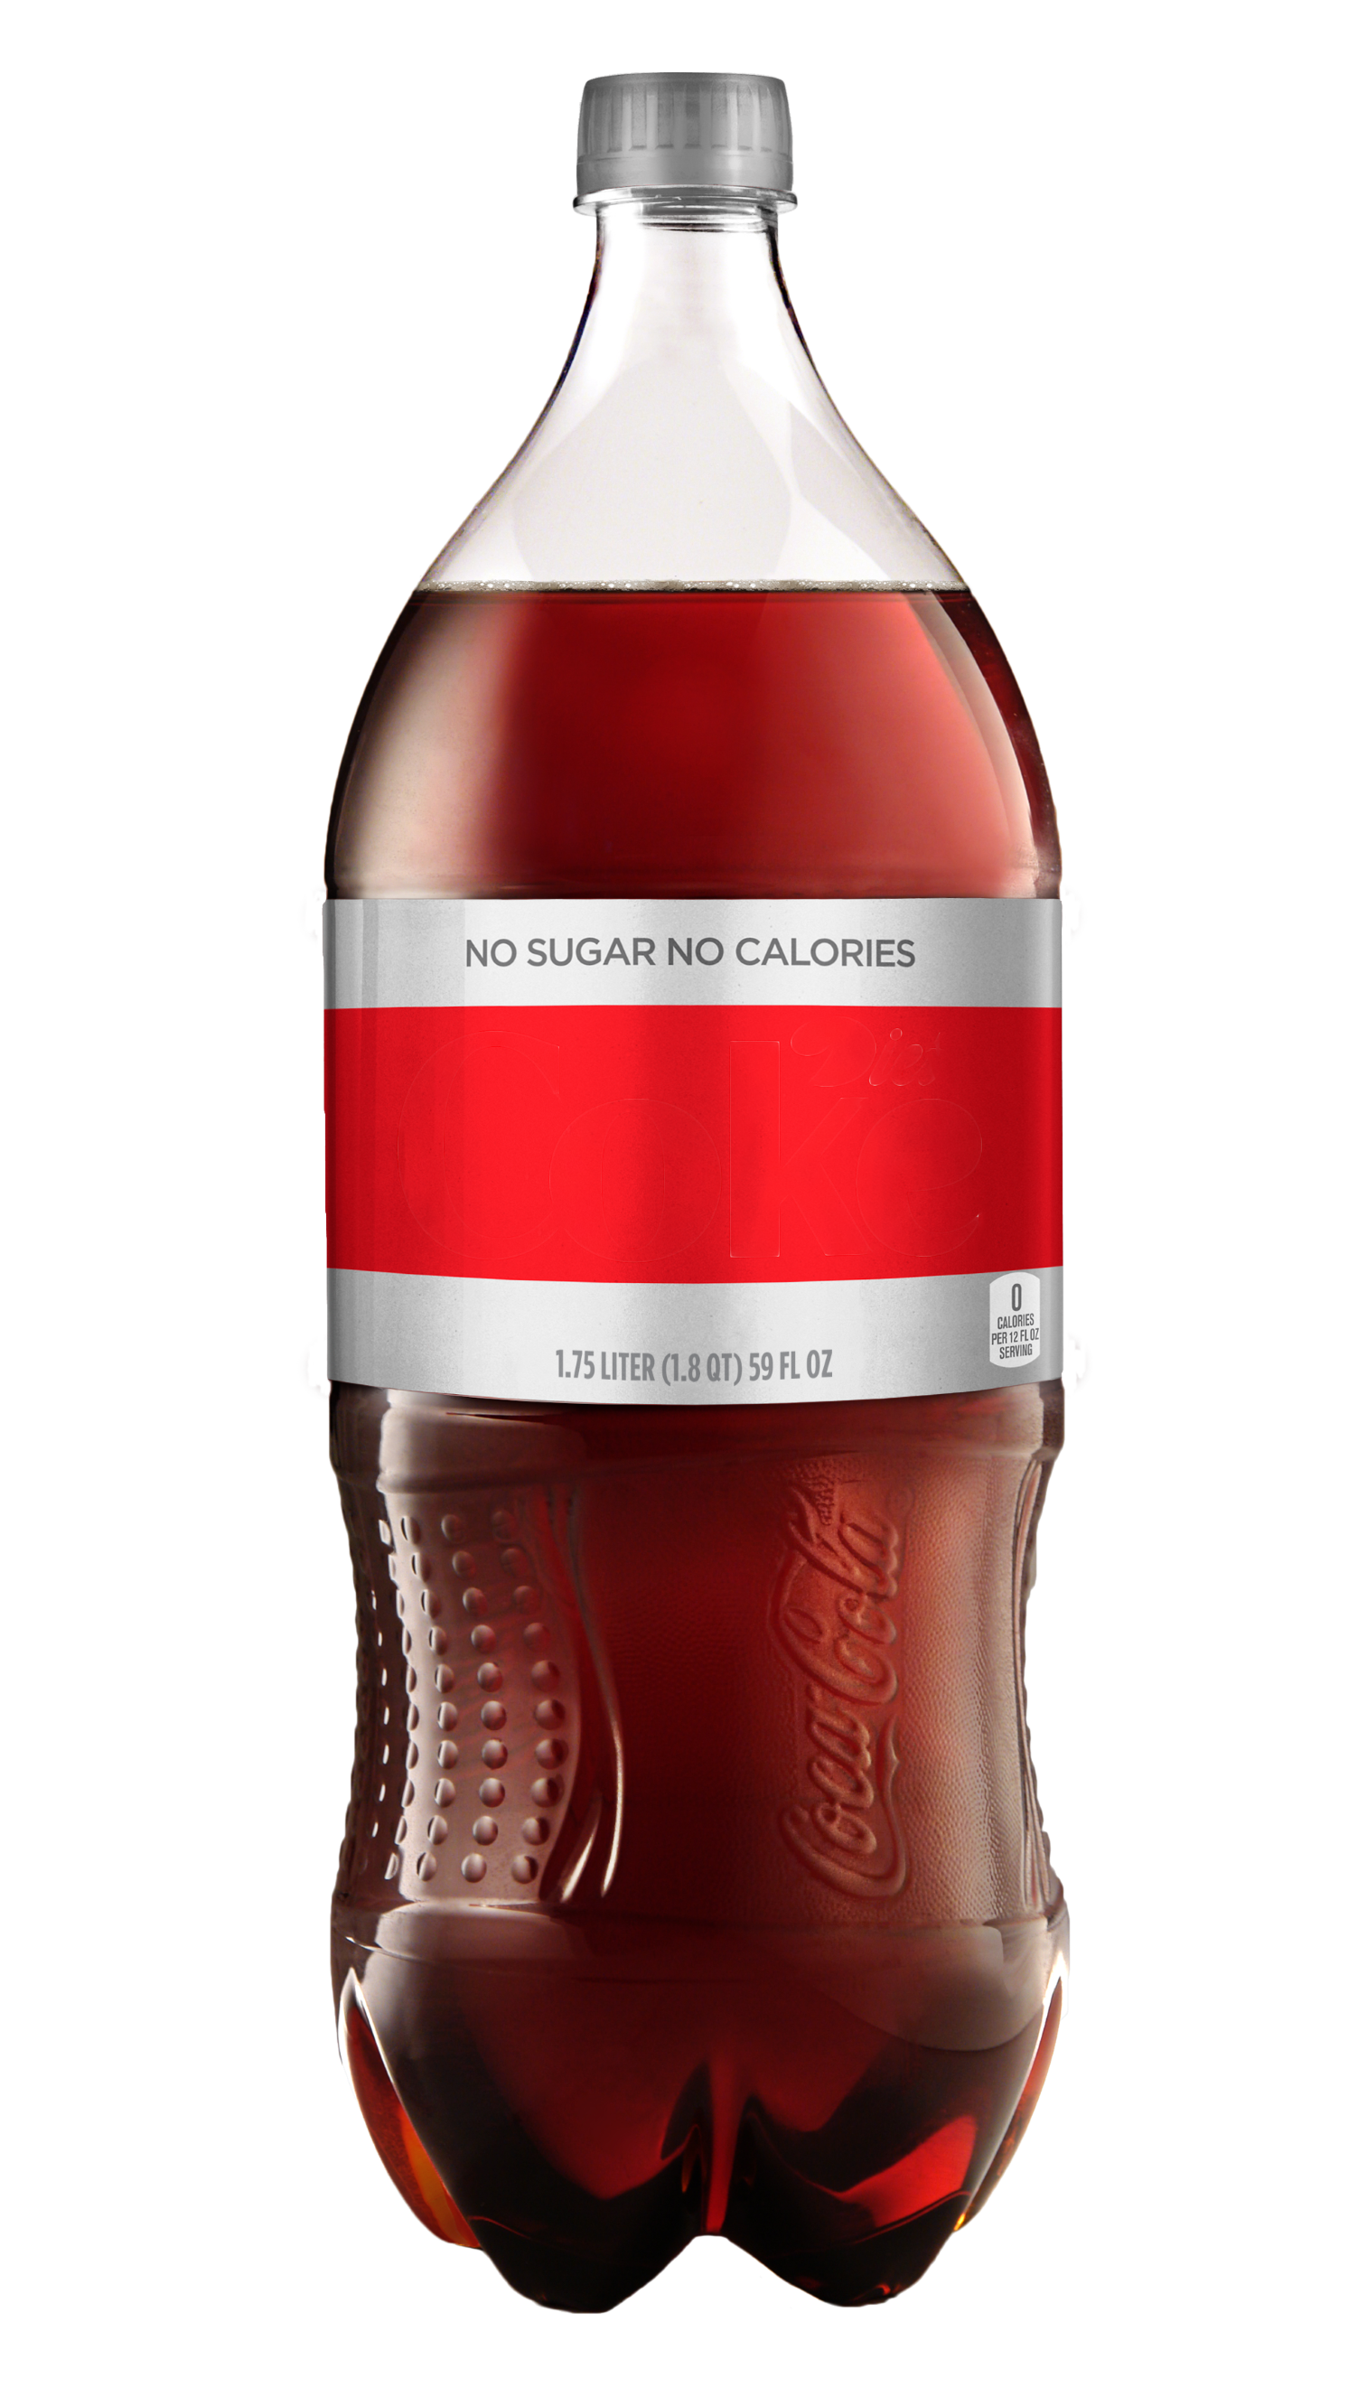
02
足量饮水
不喝/少喝含糖饮料

Slide 13

添加糖
虽然添加糖可以提供能量，但是我们不应该摄取过多的含糖食物。因为日常食品可能都添加了糖分，很多人一不小心就摄入了过多的糖分！
糖会增加包括
龋齿、糖尿病的风险

Slide 14
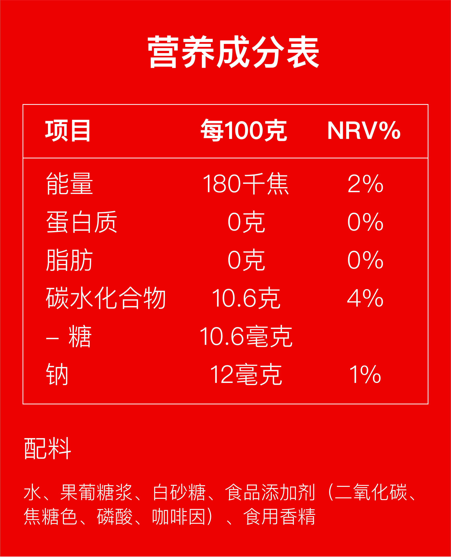

如何识别含糖饮料
识别含糖饮料，营养标签、配料表是关键；
含糖饮料主要看配料表里面是否含有糖（如果葡糖浆、白砂糖等）；
营养成分表中有碳水化合物（糖）；
代糖饮料也要少喝。
Notes:
什么是营养标签呢，其实很容易识别，举个例子，可乐大家都喝过吧，我们来看看可乐的营养标签
这款经典的可乐，配料表中也可以看到添加了果葡糖浆、白砂糖，所以平时在超市看到含糖饮料时，可以用营养标签和配料表进行识别。

Slide 15
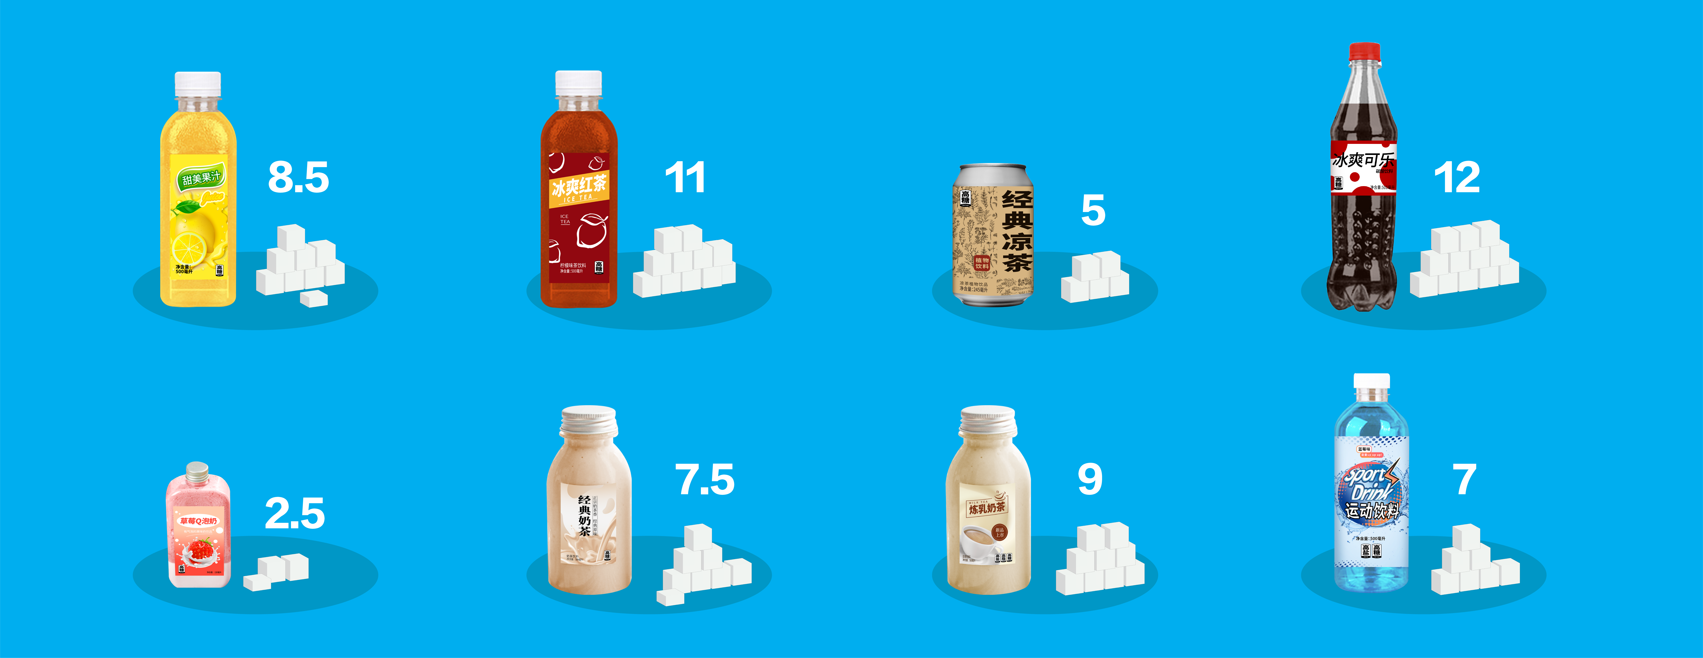
饮料里到底有多少糖
Notes:
一块方糖大约4g，根据《中国居民膳食指南（2022）》，每天的添加糖最好控制在25g一下

Slide 16
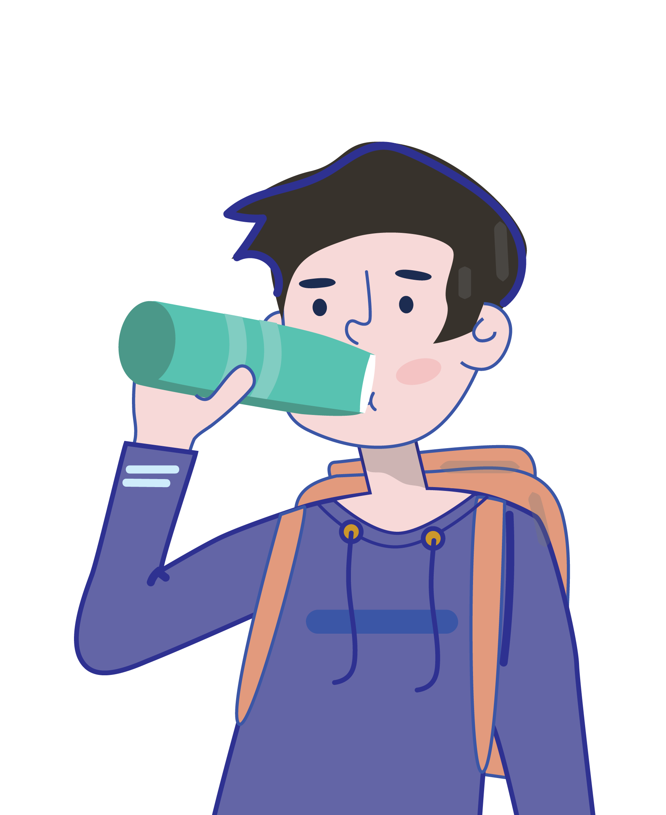
我们应该
不喝/少喝含糖饮料 足量饮水
喝白水是最好选择
随身携带水杯

Slide 17

我们应该
不喝/少喝含糖饮料 足量饮水
适量喝不加糖的
鲜榨蔬果汁

Slide 18

我们应该
不喝/少喝含糖饮料 足量饮水
可以自制美味的水
比如加柠檬片、薄荷叶、
或者苹果块

Slide 19

03
一起动起来！

Slide 20
积极运动
益处多
运动之后会产生多巴胺，可以让人们保持亢奋的学习状态，快乐地学习与生活。每周3-4次中高强度的锻炼可以使大脑里的海马体变大，海马体越发达你就越聪明。
1
2
3
4
5
让大脑
更高效
更聪明
促进呼吸、循环、肌肉骨骼系统发育，增强体质
增强免疫力
不易生病
预防肥胖和慢性病
愉悦身心
有助睡眠

Slide 21
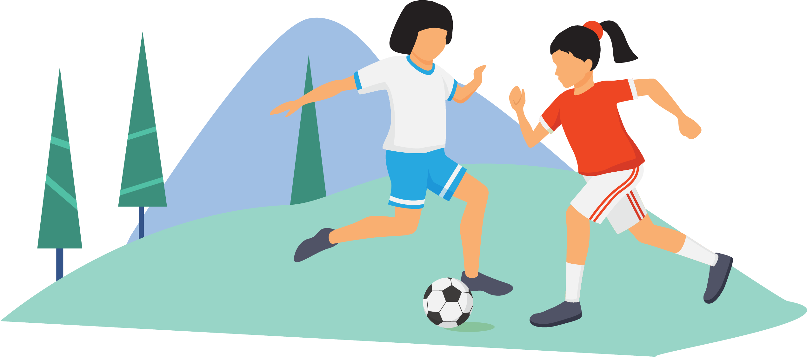
走进更多运动 养成运动习惯
重要的日子，比如生日、儿童节，让我们一起用运动庆祝
一起出去玩，比如爬山、打球等等来庆祝

Slide 22
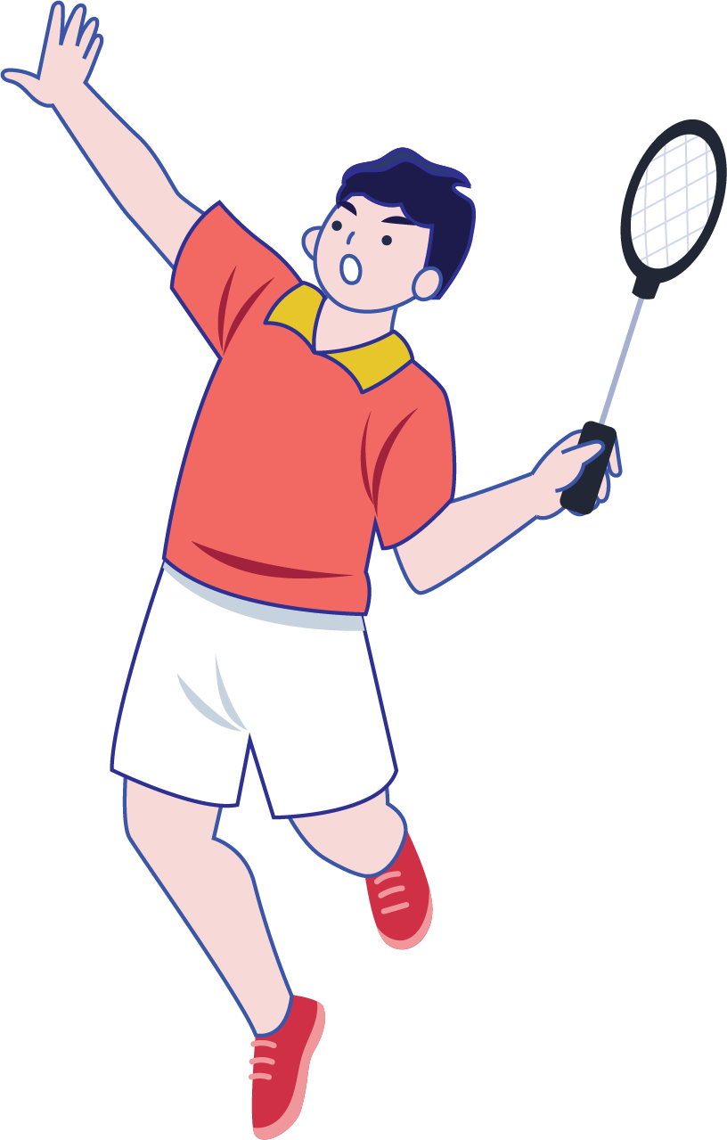

走进更多运动 养成运动习惯
生活无处不运动，创造运动机会

Slide 23
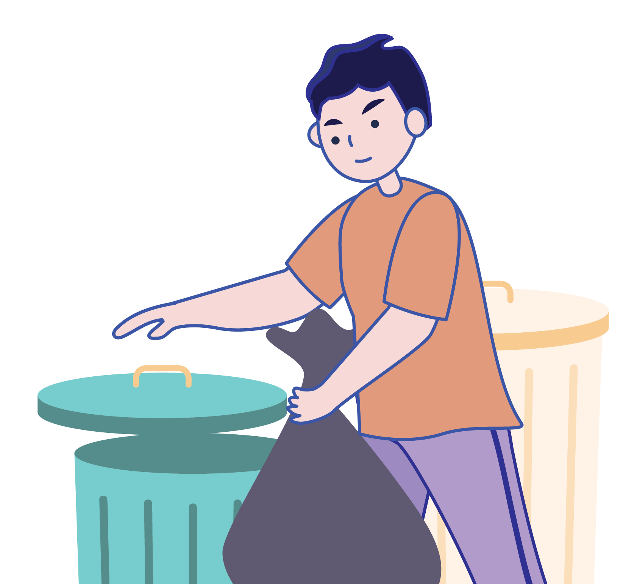
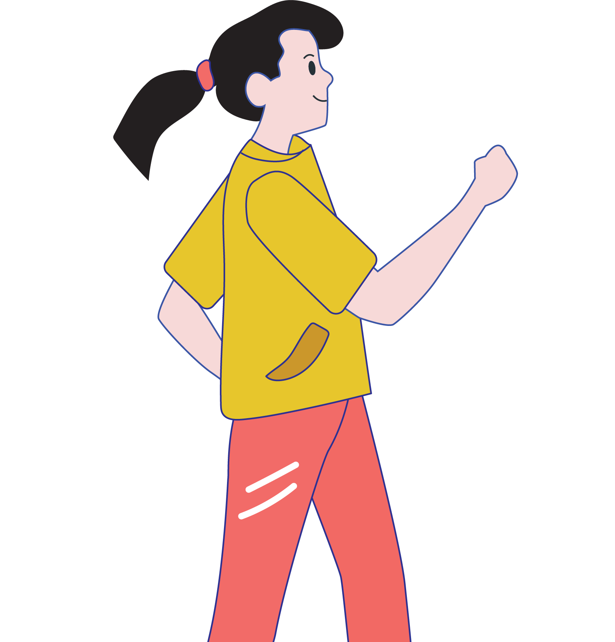

走进更多运动 养成运动习惯
分担家务
多走路少代步
上好体育课，多参加课间活动，不缺席

Slide 24
一周挑战任务
挑战任务 | 第一天 | 第二天 | 第三天 | 第四天 | 第五天 | 第六天 | 第七天
下一周 做一道菜并标出是哪一天是什么菜
挑战任务 | 第一天 | 第二天 | 第三天 | 第四天 | 第五天 | 第六天 | 第七天
下一周 每天不喝含糖饮料
挑战说明 同学们在下周进行挑战并完成。比比看，谁完成的挑战任务和天数更多吧！

Slide 25
一周挑战任务
设计我的健康运动计划
学校： |  | 姓名： |  | 运动偶像：
运动宣言：
运动时长记录
 | 第一天 | 第二天 | 第三天 | 第四天 | 第五天
走路
课间
体育课
校外活动
家务劳动

Slide 26

亲爱的同学们
祝你们健康成长，早日实现梦想！

